Slide 1
アルコール用
センサーカバー

Slide 2
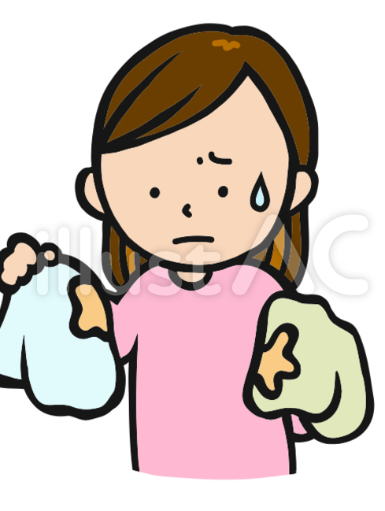
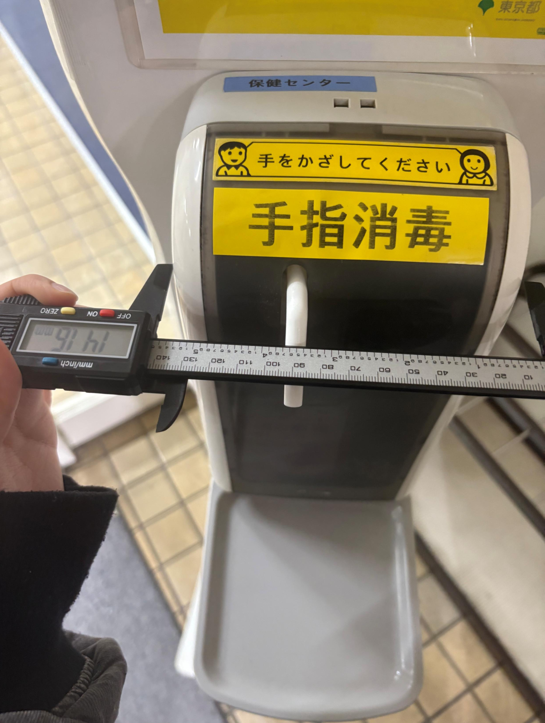
アルコール用センサーカバーとは
ぶつかってセンサーが反応してしまう…

Slide 3

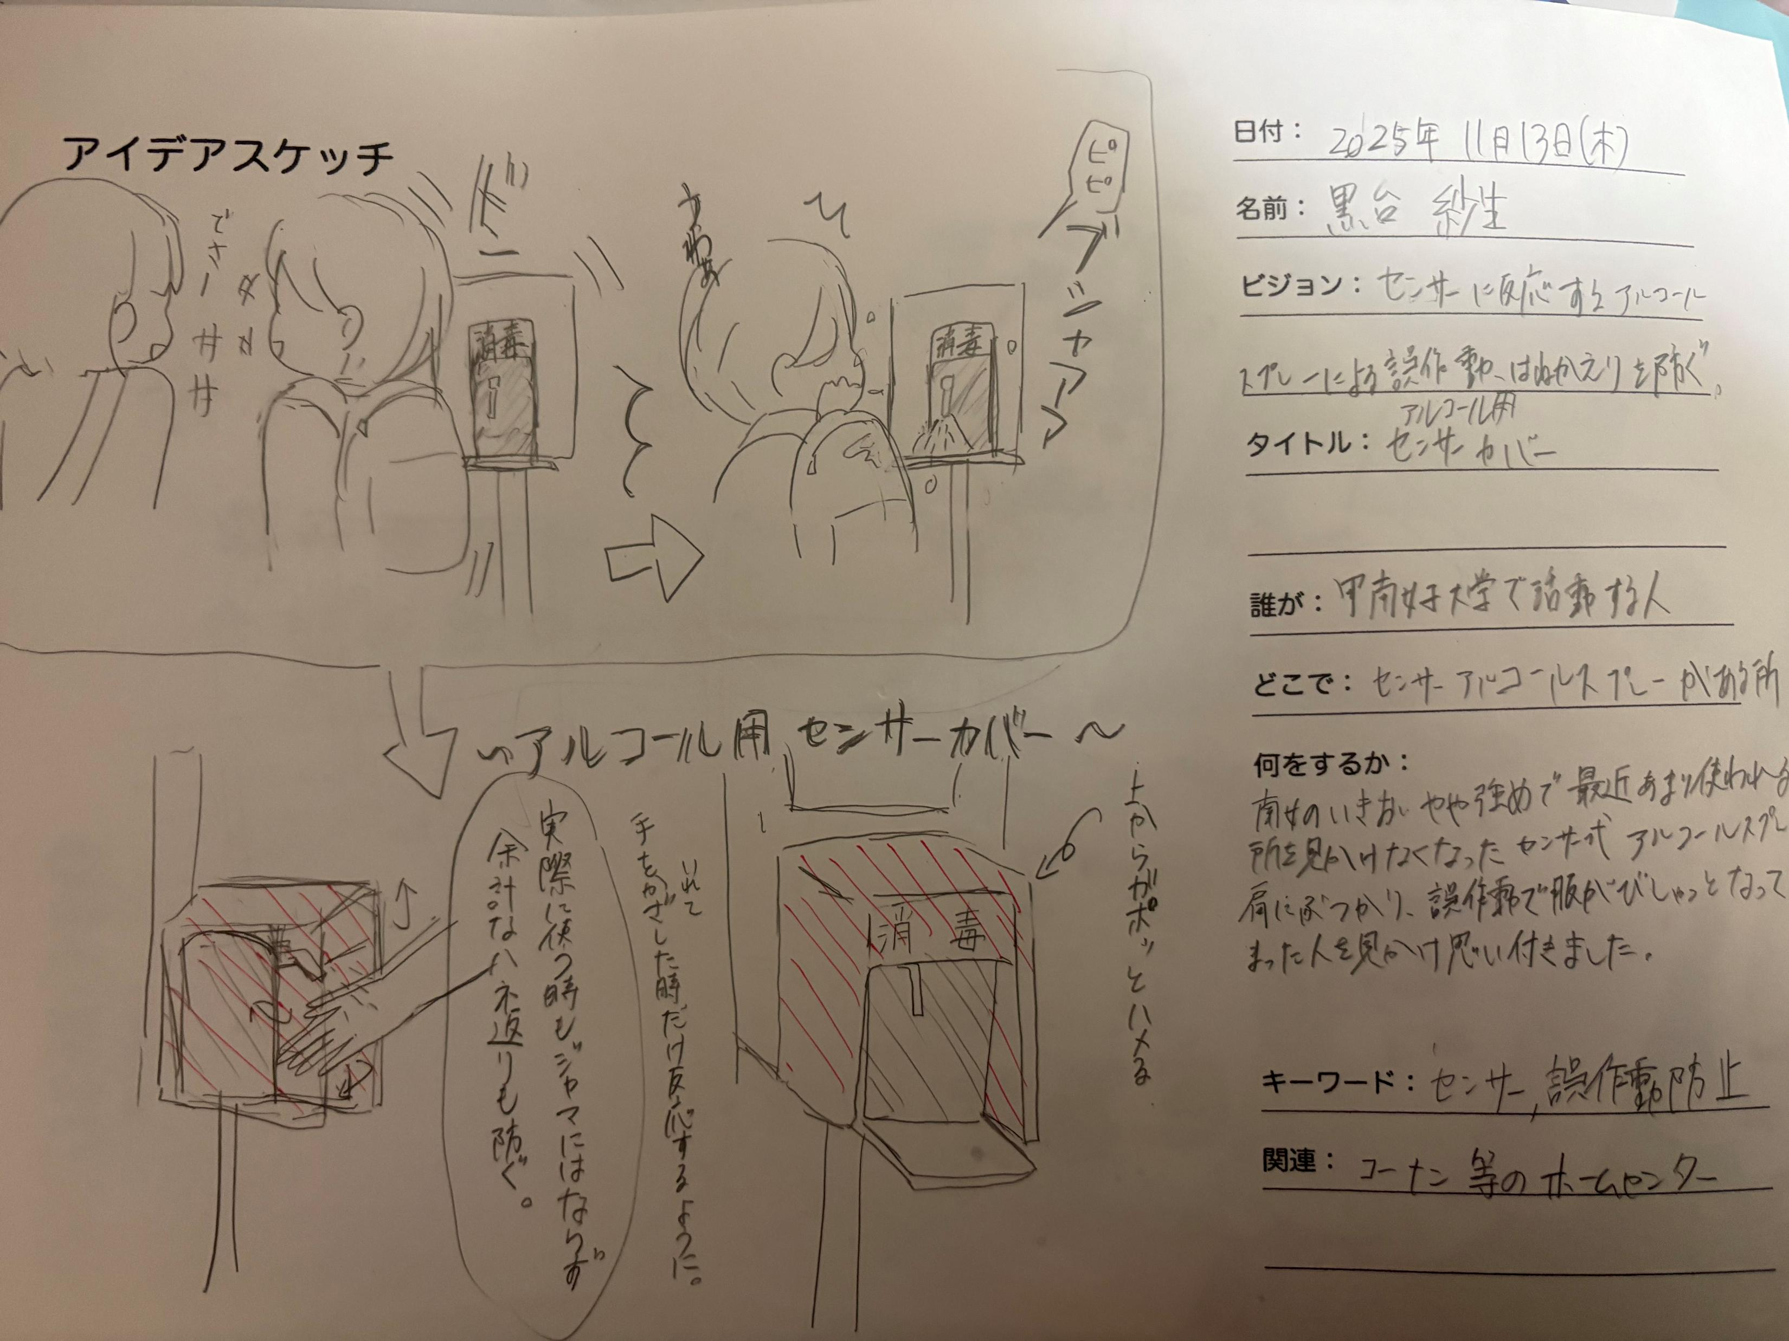
アイデアスケッチ

Slide 4
作ってみた。

Slide 5
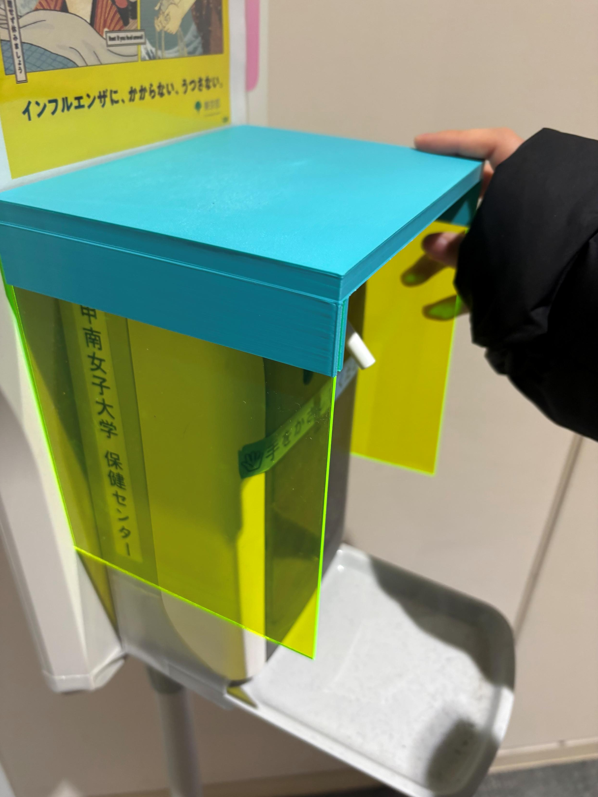
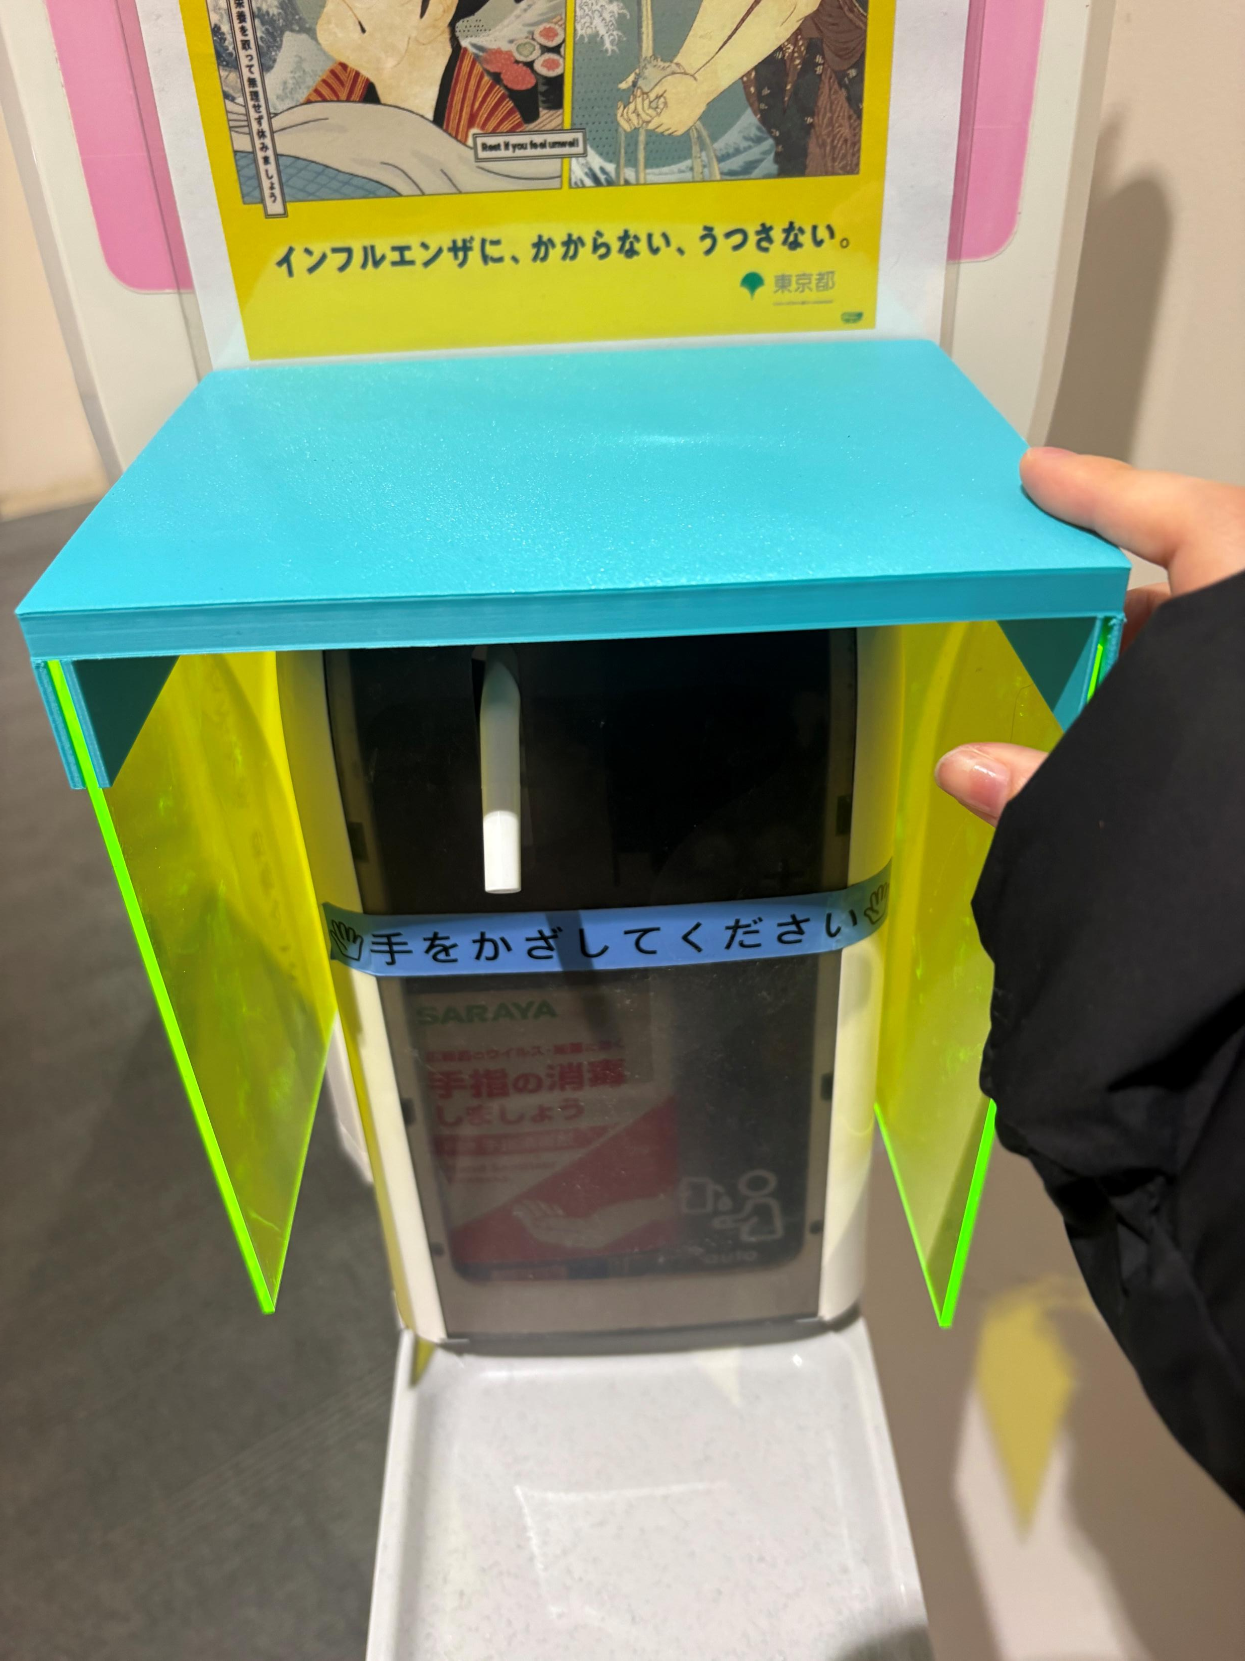
完成

Slide 6
反省点
良くなった点
・見た目がスマートに。圧迫感の軽減。
・2.5ミリのアクリル板がきれいにはまる
・奥行き、縦横の大きさがちょうどよい。
・磁石がはまる。
悪かった点
・重量のせいでこの磁石ではくっつかない。
・微妙に大きさがずれている。

